Slide 1
Презентация «В гостях у сказки»
Шаповалова М.М.воспитатель группы раннего возраста «Зайчата»

Slide 2
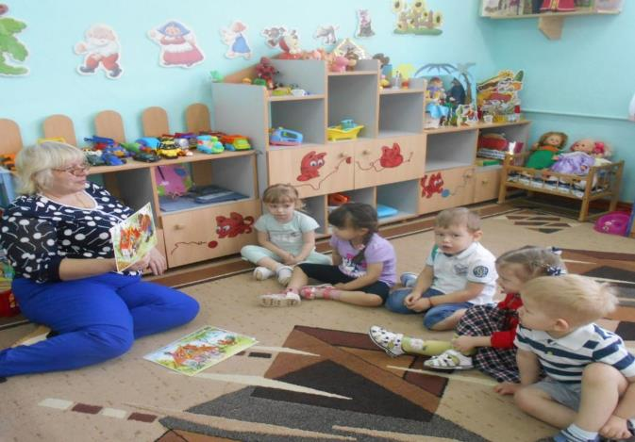
Беседы: «Какие сказки я знаю?»; «Сказка в гости к нам пришла».

Slide 3
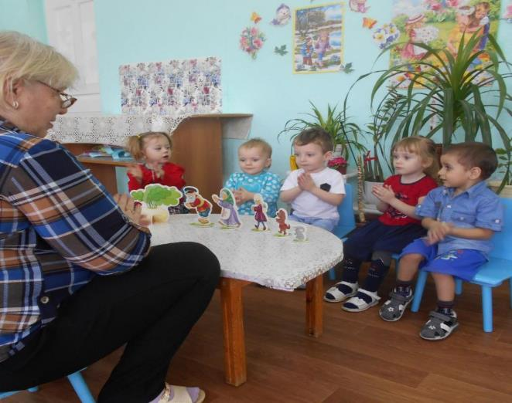
Настольный театр «Репка»

Slide 4
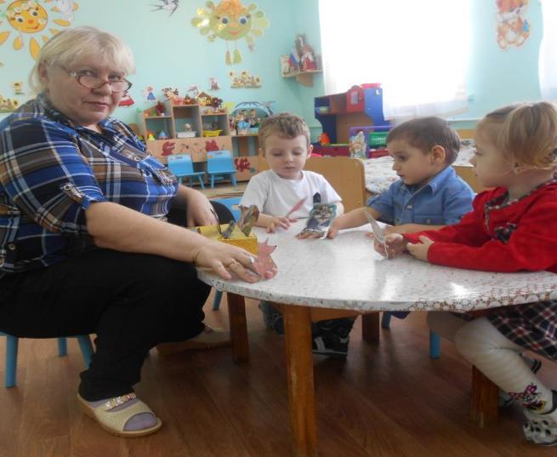
Пальчиковый театр «Теремок»

Slide 5
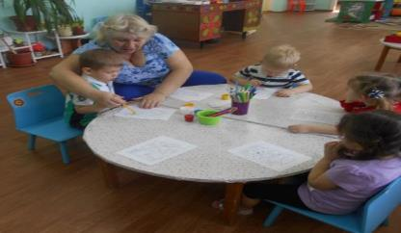
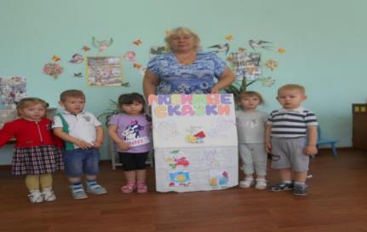
Рисование. Раскраски по мотивам Р.Н.С.

Slide 6
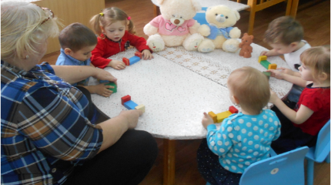
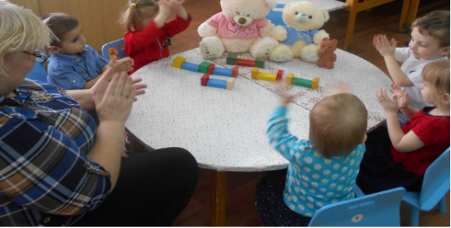
Конструирование «Кроватки для медведей»

Slide 7
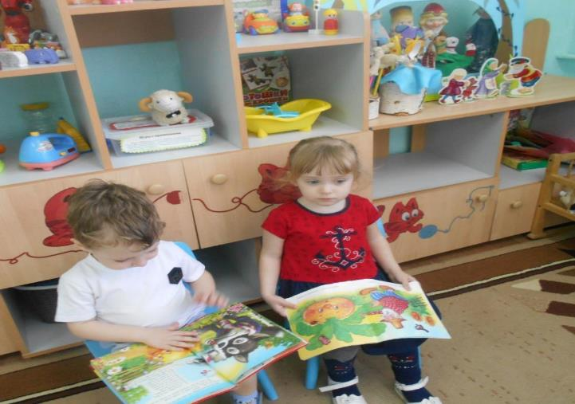
Рассматривание сказок

Slide 8
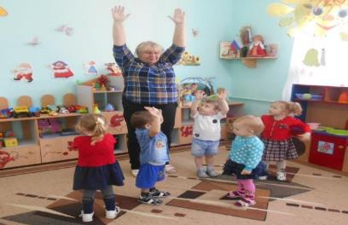
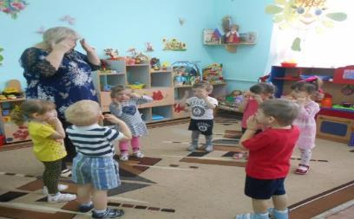
Подвижные игры «Заячья зарядка», «Зайка серый умывается».

Slide 9
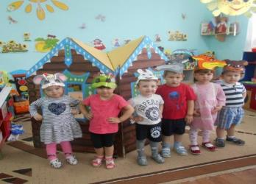
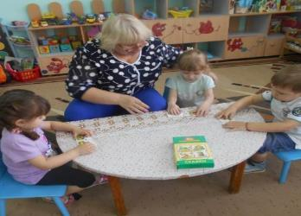
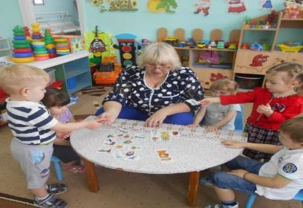
Д/И «Кто за кем?». Пазлы «Курочка ряба», «Теремок».

Slide 10
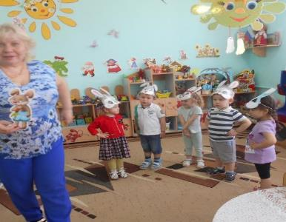
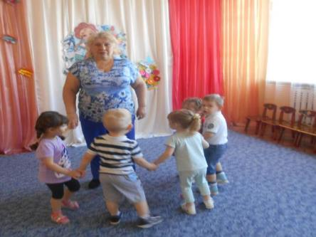
Хороводные игры «Заинька попляши», «Ровным кругом».

Slide 11
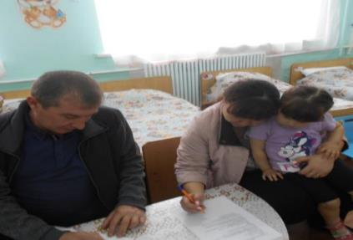
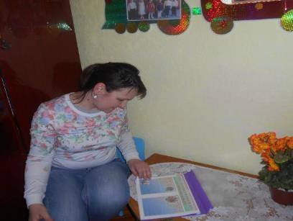
Работа с родителями. Анкетирование. Консультации.

Slide 12
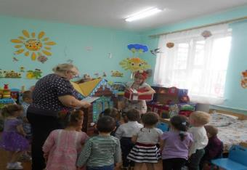
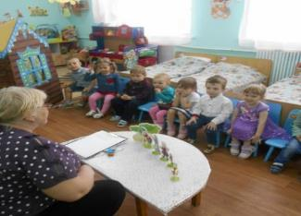
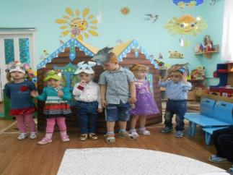
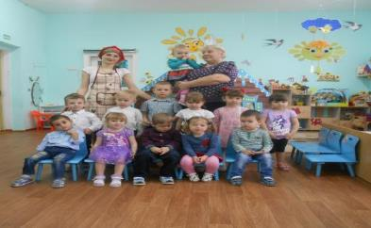
Развлечение «Путешествие по сказкам».

Slide 13
Спасибо за внимание!

